Slide 1



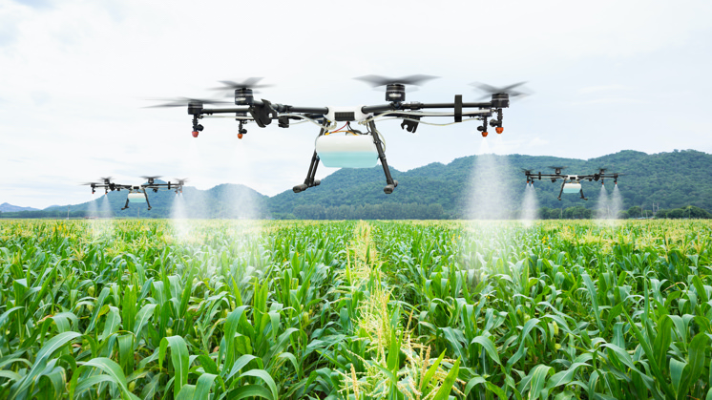
TAJUK UTAMA
TARIKH :
TEMPAT :
MASA :

Slide 2
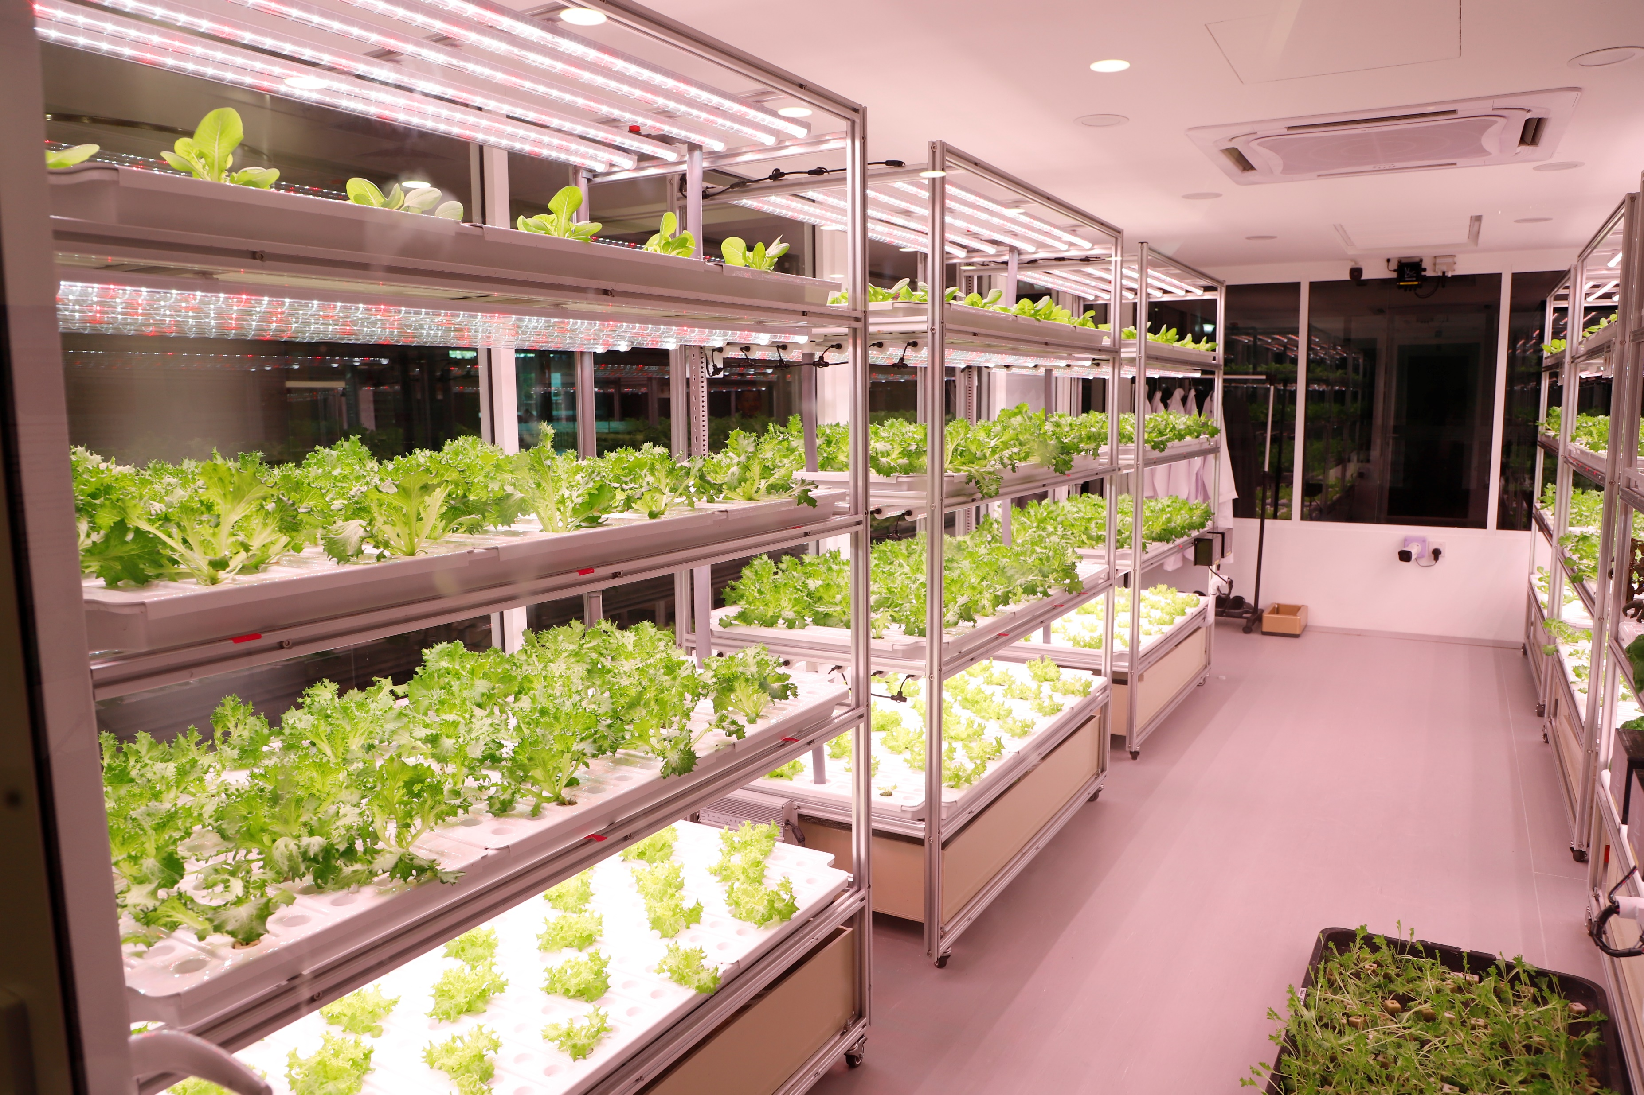
KATA ALUAN PENGERUSI

Slide 3
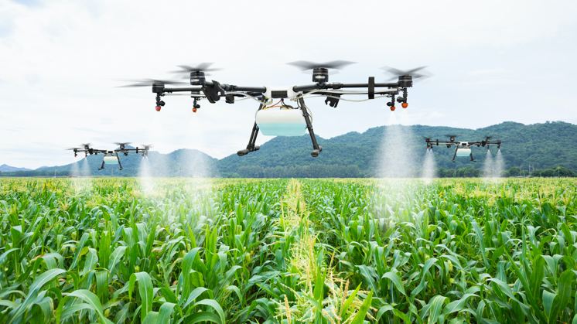
KANDUNGAN
1
2
3
TEKS
TEKS
TEKS
4
5
6
TEKS
TEKS
TEKS

Slide 4
TAJUK

Slide 5
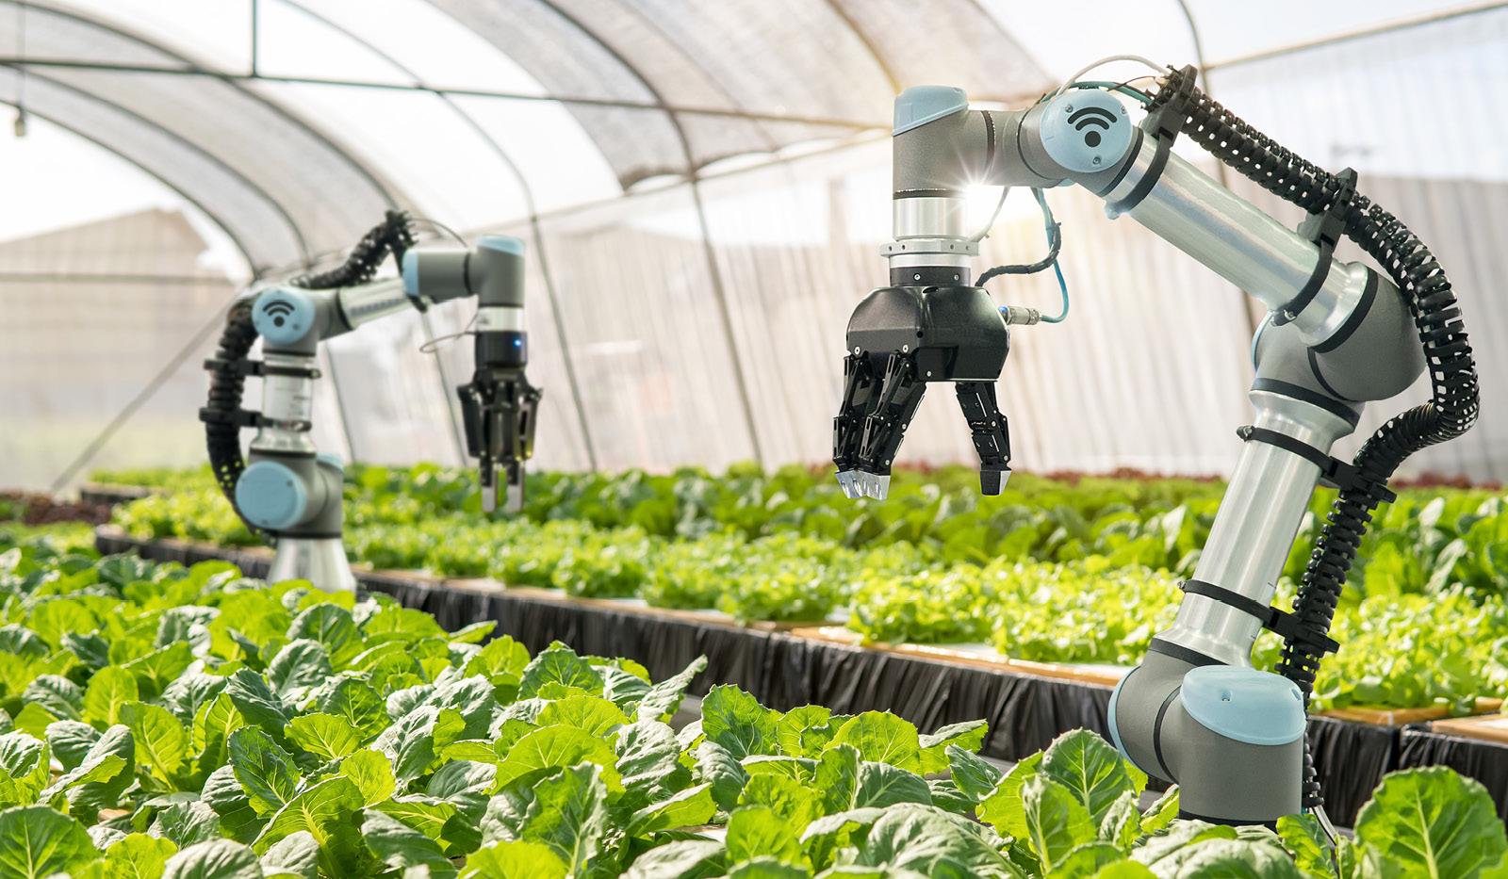
TAJUK
SUB TEKS
SUB TEKS
TEKS
TEKS
SUB TEKS
SUB TEKS
TEKS
TEKS
SUB TEKS
SUB TEKS
TEKS
TEKS

Slide 6

TAJUK
TEKS

Slide 7
TAJUK

Slide 8
TERIMA KASIH
Disediakan oleh:
Seksyen Penerbitan, Media Kreatif & Portal Unit Komunikasi Korporat
Kementerian Pertanian dan Keterjaminan Makanan

